Slide 1
Sprache – natürlich oder formal?
Informatik LK · Level 11 · Welt C: Formale Sprachen
S0
S1
Grammatiken, Ableitungen und Ableitungsbäume
S2
Kernfrage
Wie kann man mit endlich vielen Regeln unendlich viele Wörter oder Sätze beschreiben?
Notes:
Start in Welt C. Bisher: Automaten prüfen Wörter. Jetzt: Grammatiken erzeugen Wörter.

Slide 2




Welt C: Formale Sprachen
Level 11
Level 12
Level 13
Level 14 (Vertiefung)
Sprache – natürlich oder formal? Grammatiken und Ableitungen
Grammatik trifft Automat: reguläre Grammatiken
Klammern, Spiegel, Programme: kontextfreie Grammatiken
Die Landkarte der Sprachen; Boss-Level C als Extra-Training
Notes:
Kurzer Überblick. Level 14 ist Vertiefung (4-Wochen-Variante); Boss-Level C ist ein freiwilliges Abi-Training.

Slide 3

Der Satz-Generator
Einstieg

Slide 4



Spiel: Der Satz-Generator
15 min
Gruppen à 4
Umschläge mit Wortkarten
Jede Gruppe hat vier Umschläge: Artikel, Nomen, Verb, Objekt.
Zieht blind je eine Karte und legt sie in dieser Reihenfolge. Der Punkt kommt ans Ende.
Lest euren Satz laut vor.
Die Klasse stimmt ab: grammatisch korrekt? und sinnvoll?
Wir führen eine Strichliste – 3 bis 4 Runden.
Notes:
Strichliste an der Tafel: 2×2-Feld Syntax ja/nein × Semantik ja/nein. Erwartbar: viele Genus-Fehler, einige Unsinnssätze.

Slide 5

„Die Ziege liest Zeitung.“ – Ist dieser Satz richtig?
Und was ist mit „Der Katze trinkt.“?
Notes:
Ziel: Zwei Bedeutungen von „richtig“ trennen. Der erste Satz ist grammatisch korrekt, aber unsinnig; der zweite ist verständlich, aber grammatisch falsch.

Slide 6
Syntax oder Semantik?
Syntax = Form
Semantik = Bedeutung
Welche Wörter/Zeichen dürfen in welcher Reihenfolge stehen?
„Der Katze trinkt.“ – Syntaxfehler (Genus)
Programmiersprachen: print(5 – Syntaxfehler
Was bedeutet ein (korrekt gebildeter) Satz?
„Die Ziege liest Zeitung.“ – syntaktisch korrekt, semantisch unsinnig
Programmiersprachen: x = 1 / 0 – korrekt geschrieben, aber sinnlos
Notes:
AB-Aufgabe 1a jetzt gemeinsam bearbeiten. Grammatiken beschreiben die Syntax – nicht die Bedeutung.

Slide 7

Grammatiken – Bauanleitungen für Sprachen
Erarbeitung

Slide 8
Der Satzbauplan als Grammatik G1
  Start → Subjekt Prädikat Objekt Punkt | Subjekt Prädikat Punkt
  Subjekt → Artikel Nomen
  Artikel → Der | Die | Das
  Nomen → Hund | Igel | Katze | Ziege | Pferd | Schaf
  Prädikat → frisst | knabbert | trinkt | liest
  Objekt → Wasser | Möhren | Äpfel | Zeitung
  Punkt → .
Startsymbol: Start
Nichtterminale N: Start, Subjekt, Prädikat, Objekt, Punkt, Artikel, Nomen
Terminale T: Der, Die, Das, Hund, …, Zeitung, .
Produktionsregeln: links ein Nichtterminal, rechts der Ersatz; Alternativen mit |
Notes:
Aus den Umschlägen wird die Grammatik: Jeder Umschlag ist ein Nichtterminal, jede Karte ein Terminalsymbol. Notation wie im Abitur (Ergänzende Hinweise 2025).

Slide 9
Ableitung: „Das Schaf frisst Möhren.“
Satzform | angewandte Regel
Start | Start → Subjekt Prädikat Objekt Punkt
⇒ Subjekt Prädikat Objekt Punkt | Subjekt → Artikel Nomen
⇒ Artikel Nomen Prädikat Objekt Punkt | Artikel → Das
⇒ Das Nomen Prädikat Objekt Punkt | Nomen → Schaf
⇒ Das Schaf Prädikat Objekt Punkt | Prädikat → frisst
⇒ Das Schaf frisst Objekt Punkt | Objekt → Möhren
⇒ Das Schaf frisst Möhren Punkt | Punkt → .
⇒ Das Schaf frisst Möhren .
Notes:
In jedem Schritt wird genau EIN Nichtterminal ersetzt – wir ersetzen immer das linkeste (Linksableitung, wie in der App). Fertig, wenn nur noch Terminale dastehen.

Slide 10
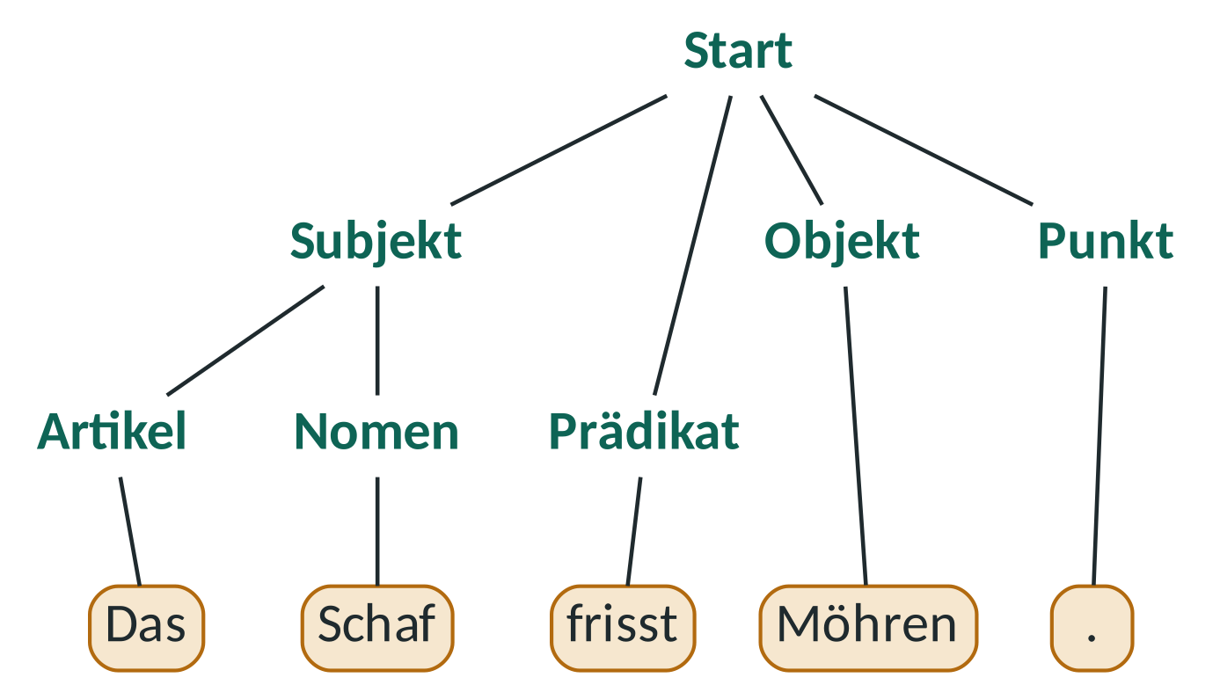
Der Ableitungsbaum
Wurzel = Startsymbol, innere Knoten = Nichtterminale, Blätter (von links nach rechts) = der Satz
Notes:
Der Baum zeigt die Struktur, unabhängig von der Reihenfolge der Ersetzungen. In Level 13 brauchen wir Bäume, um Mehrdeutigkeit zu zeigen.

Slide 11
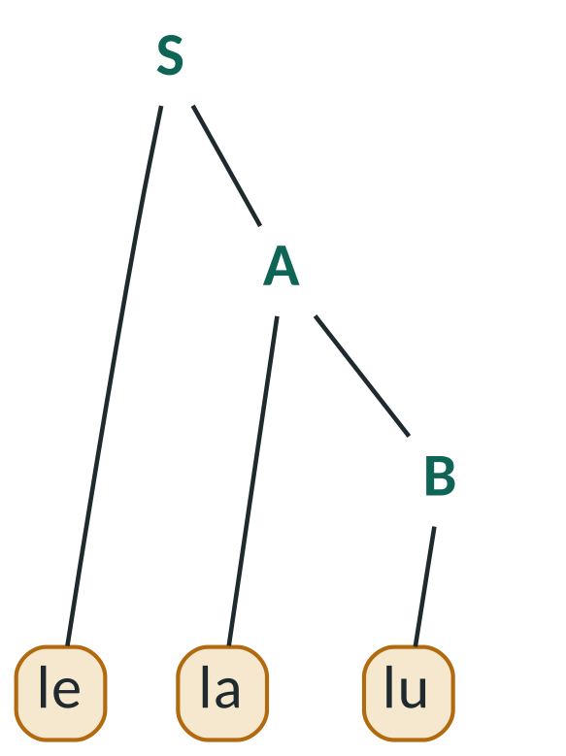
Ein formales Beispiel: die Glal-Sprache
N = {S, A, B}
T = {la, le, lu}
Startsymbol: S
Produktionsregeln:
  S → laA | leA | luA
  A → laB | leB | luB
  B → lu
S ⇒ leA ⇒ lelaB ⇒ lelalu
Notes:
Jedes Wort hat drei Silben und endet auf lu. Frage: Wie viele Wörter gibt es? (9) Gehört lalule dazu? (Nein – die dritte Silbe ist immer lu.)

Slide 12
Fachbegriffe
Alphabet: endliche Menge von Zeichen – bei Grammatiken die Terminalsymbole T
Wort: endliche Folge von Zeichen des Alphabets (auch das leere Wort ε)
Sprache: Menge von Wörtern; L(G) = alle Wörter, die G erzeugt
Grammatik G = (N, T, S, P): Nichtterminale, Terminale, Startsymbol, Produktionsregeln
Ableitung S ⇒ … ⇒ w: schrittweises Ersetzen von Nichtterminalen
Ableitungsbaum: grafische Darstellung einer Ableitung
Notes:
Parallel im Merkblatt M08 markieren. Abi-Notation: Startsymbol muss angegeben werden, ε ist als rechte Seite zulässig.

Slide 13
Formale und natürliche Sprachen im Vergleich
Aspekt | formale Sprache (z. B. Python) | natürliche Sprache (z. B. Deutsch)
Regeln | vollständig festgelegt, keine Ausnahmen | gewachsen, viele Ausnahmen, Sprachwandel
Eindeutigkeit | eindeutig interpretierbar | oft mehrdeutig: „Ich sah den Mann mit dem Fernglas.“
Bedeutung | exakt definiert | abhängig von Kontext, Betonung, Ironie
Wortschatz | festes, endliches Alphabet | offen – neue Wörter entstehen
Notes:
Erst nach der Übungsphase aufdecken (AB 1c). Im Abitur: „Vergleichen Sie anhand zweier Aspekte …“ (Abi 2023 Nachschreibtermin D a).

Slide 14

Arbeitsblatt Level 11
Übung

Slide 15

Auftrag: AB11
30 min
Einzel → Partner
AB11, Merkblatt M08
Aufgabe 2 (Basis): Mini-Deutsch ableiten und Baum zeichnen.
Aufgabe 3 (Standard): Repariere G1 – nur noch korrekte Sätze!
Aufgabe 4 (Standard): Die Glal-Sprache.
Profis: Aufgabe 5 – Grammatik-Detektiv.
Fertig? Ableitungs-Rallye: Aufgaben 1, 3 und 4.
AutomatenLab
Ableitungs-Rallye
Notes:
Zwischensicherung nach ca. 15 Minuten: Reparaturvorschläge für G1 vergleichen (mit/ohne Artikel-Regeln).

Slide 16
Ableitungs-Rallye
AutomatenLab
Ableitungs-Rallye
Wähle für das linkeste Nichtterminal eine Regel – Schritt für Schritt bis zum Zielwort. Sackgassen erkennen, Punkte sammeln! Heute: Aufgaben 1, 3 und 4.
https://automatenlab.frankjuchim.de/#/rallye
Notes:
Die App erzwingt Linksableitungen und zeigt den Ableitungsbaum mit. Aufgabe 3 (Glal II) enthält eine Sackgasse.

Slide 17

Was wir heute gelernt haben
Sicherung

Slide 18

Merke: Grammatiken
Eine Grammatik G = (N, T, S, P) erzeugt eine Sprache: Nichtterminale, Terminale, Startsymbol, Produktionsregeln.
Ein Wort gehört zu L(G), wenn es sich vom Startsymbol ableiten lässt und nur aus Terminalen besteht.
Mit rekursiven Regeln (S → aSa) erzeugen endlich viele Regeln unendlich viele Wörter.
Grammatiken legen die Syntax fest, nicht die Semantik.

Slide 19
Zum Mitnehmen
Syntax und Semantik
Grammatik: N, T, Startsymbol, Produktionsregeln
Ableitung mit ⇒ und Ableitungsbaum
Formale und natürliche Sprachen vergleichen
Hausaufgabe
AB11 Aufgabe 5, Ableitungs-Rallye Aufgaben 1–4. Finde einen mehrdeutigen deutschen Satz und erläutere seine zwei Bedeutungen.

